Slide 1
SCS4045-01
오픈소스소프트웨어프로젝트 _01
독서 루틴 형성 서비스,
리딩루틴
PAGE6
김수영, 류슬기, 박서현, 서가은

Slide 2
목 차
01
| 팀원 소개
프로젝트 개요
02
추진 배경
개발 배경 및 필요성
선행기술 및 사례 분석
03
목표 및 내용
개발 목표
개발 내용
대안 도출 및 구현 계획
개발 환경 및 역할
04
기대효과 및 추진일정

Slide 3
프로젝트 개요
| 팀원 소개
3 / 25
팀장
김수영
팀원
류슬기
팀원
박서현
팀원
서가은
산업시스템공학과 / 융합SW
디자인 / 프론트엔드
산업시스템공학과 / 융합SW
프론트엔드
경영정보학과 / 데이터사이언스
백엔드
통계학과 / 융합SW
백엔드

Slide 4
프로젝트 개요
4 / 25
독서 루틴 형성 서비스,
리딩루틴
목적
독서 습관 개선 및 루틴 형성
현대인의 저조한 독서율 개선
대상
성인 중 독서율이 가장 높고, 디지털 도구 활용 선호도가 높은 20대 대상
주요 기능
독서 루틴 관리: 사용자가 자신의 독서 습관을 효과적으로 관리 및 추적
리딩 클럽: 사용자들이 서로의 독서 기록을 공유, 공동의 루틴을 통해 커뮤니티 형성 및 상호 동기 부여
독서 루틴 기록: 개인의 독서 루틴 달성을 편리하게 아카이빙하여 독서 활동을 지속적으로 유도

Slide 5
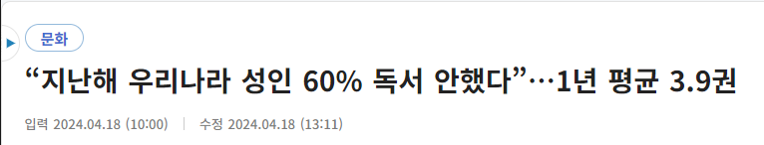

추진 배경
개발 배경 및 필요성
5 / 25
→ 현대 사회에서 독서 습관이 감소하고 있으며,
독서를 장려하고 습관으로 형성 할 수 있도록 하는 방법이 필요함
독서 기록
+
독서 루틴관리
=> 독서 습관 형성
=> 독서 문화 확산
→ 현대인들은 목표 달성을 위해 루틴 형성이나
기록 관리 서비스를 이용하는 사람이 많음,
특히 20대에서 디지털 도구를 활용한 루틴 관리 유행

Slide 6


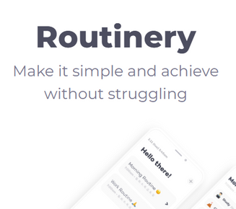

추진 배경
선행기술 및 사례 분석
6 / 25
북적북적 | 북덕방 | 루티너리
책을 쌓아서 기록하자! 책 검색 및 기록 월 별 독서 통계 캐릭터 리워드 | 책 읽는 사람들의 공간 책 검색 및 기록 독서 타이머, 메모, 달력 기능 독서 클럽 찾기 서비스 | 갓생 습관과 하루 루틴 계획 루틴 타이머와 습관 트래킹 루틴 달력으로 성공 횟수 파악 성장 일기 등 메모 기능

Slide 7
추진 배경
선행기술 및 사례 분석
7 / 25
 | 리딩루틴 | 북덕방 | 루티너리 | 북적북적
책 검색 및 기록 | O | O | X | O
독서(루틴) 달력 제공 | O | O | O | X
독서(루틴) 타이머 | O | O | O | X
메모 | O | O | O | O
장소 저장 기능 | O | X | X | X
커뮤니티 | O | △(독서 모임) | X | X

Slide 8
목표 및 내용
개발 목표
8 / 25
1 | 사용자의 지속적인 독서 활동 독려 및 자기주도적인 독서 습관 강화
2 | 독서 장소를 기반으로 한 기능을 추가하여 자신이 선호하는 장소에서의 독서 기록 공유 및 교류 강화
3 | 도서에 대한 감상평 및 루틴 기록을 쉽게 조회하여 자신의 독서 과정을 시각적으로 확인 가능
4 | 사용자가 쉽게 서비스에 적응할 수 있도록 직관적인 디자인 구현

Slide 9
목표 및 내용
개발 내용
9 / 25
주요 기능
회원 관리
아이디, 비밀번호 등의 정보로 로그인 및 회원가입
루틴 기록
본인의 독서 루틴을 등록하고 이를 수행한 후 책 제목, 장소, 한줄소감 등을 포함한 독서록을 작성
리딩 클럽
다른 사용자와 루틴을 공유하여 서로의 기록 확인
서재 관리
서재 페이지에 본인이 읽고 있는 책 등록 및 각 책에 대해 작성한 기록과 루틴 확인
인기 리딩 클럽
시간대별 사용자가 가장 많이 루틴을 시행하고 있는 장소와 책 및 참여자가 많은 인기 루틴 확인

Slide 10
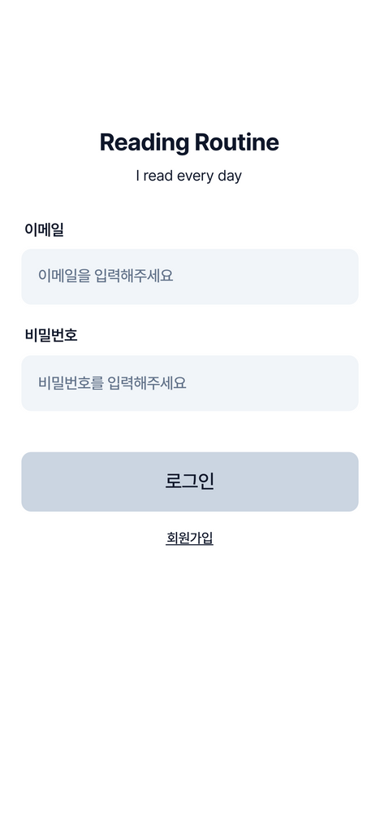
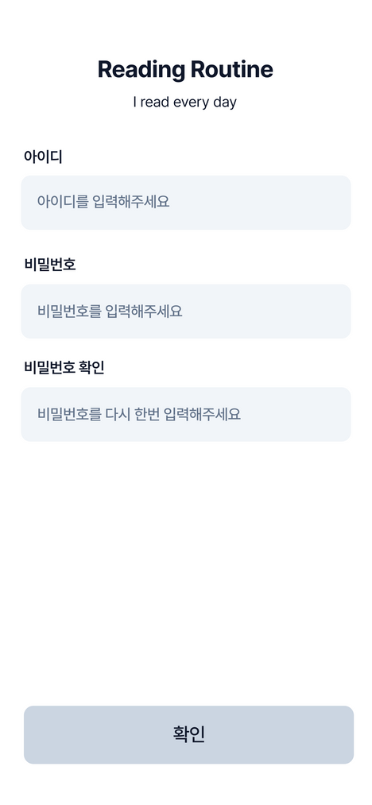
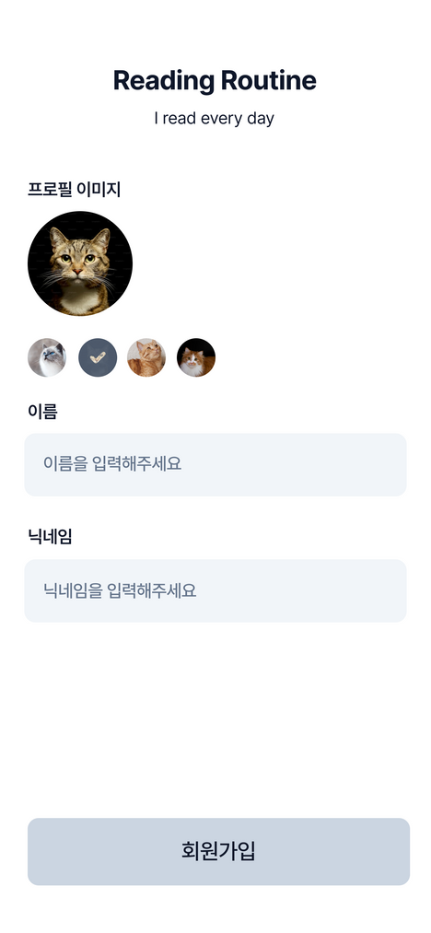
목표 및 내용
개발 내용
10 / 25
UI/UX 설계_로그인 회원가입
로그인
회원가입

Slide 11
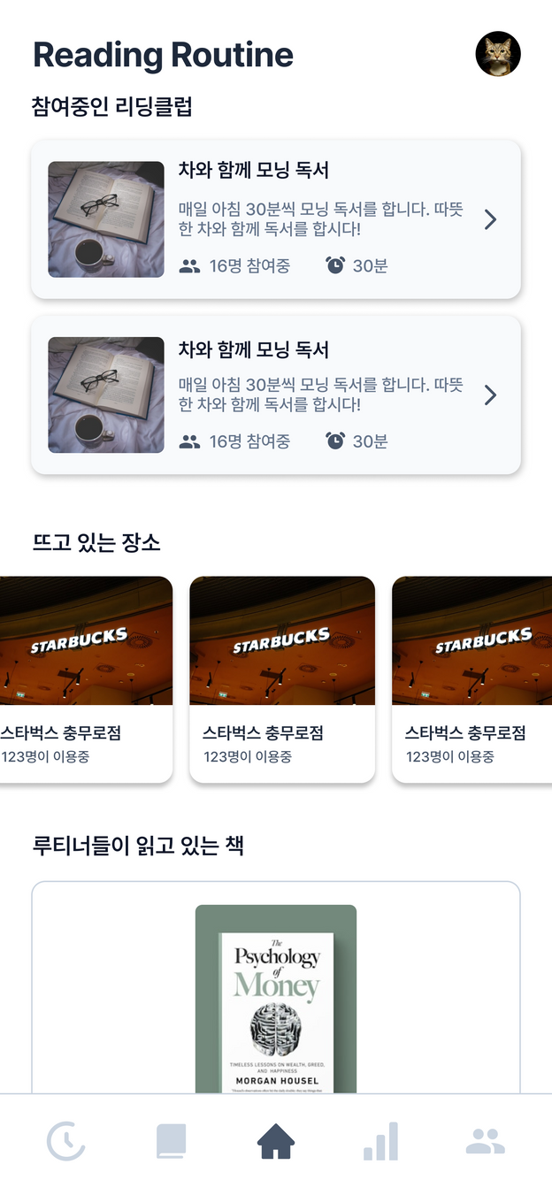
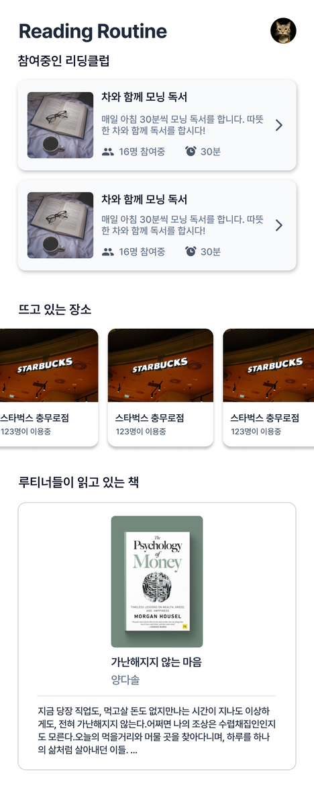
목표 및 내용
개발 내용
11 / 25
UI/UX 설계_메인페이지
현재 참여중인
리딩클럽 확인
다른 루티너들이 읽는
책에 대한 정보 제공
사용자들이 독서완료 기록에 많이 기입한
인기있는 장소 리스트들
메인페이지

Slide 12
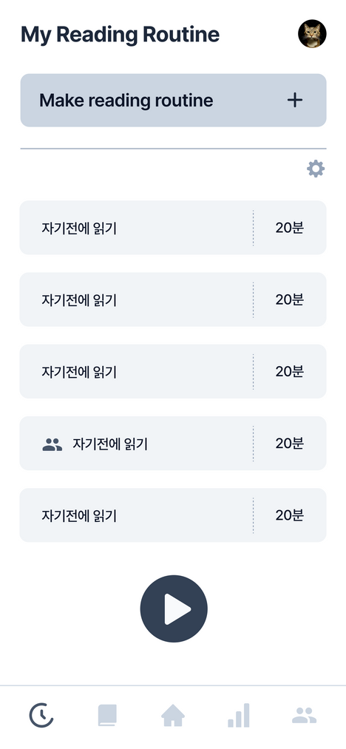
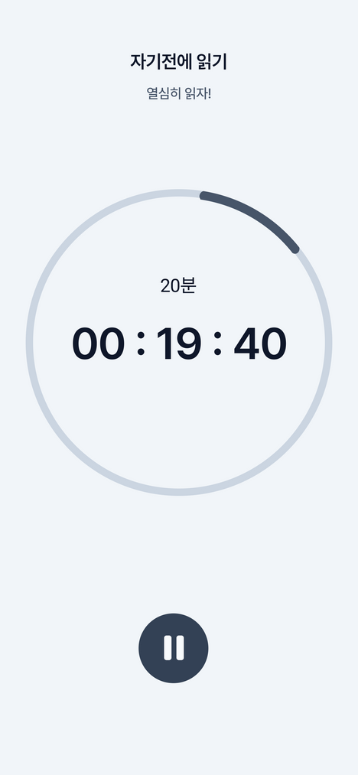
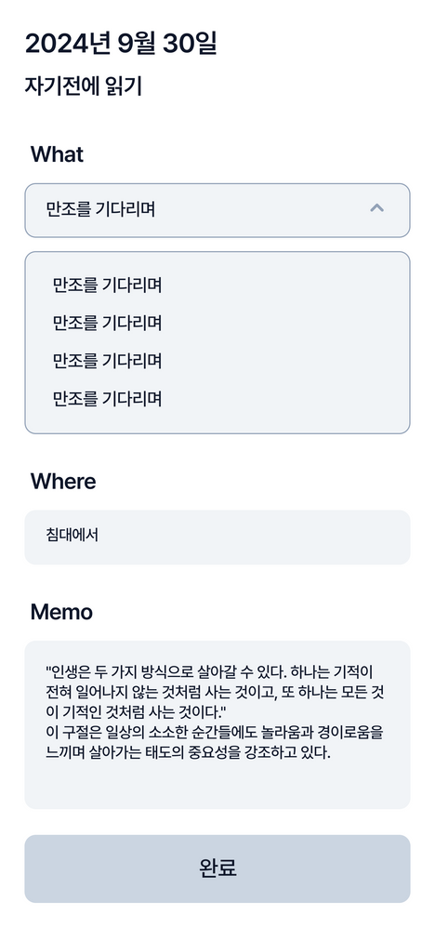
목표 및 내용
개발 내용
12 / 25
UI/UX 설계_루틴 등록 및 완료
루틴 등록
등록했던
루틴들
루틴 완료시
읽은 책, 장소, 메모(인상깊은 구절 등) 을 기록
실행할 루틴을 클릭하고
시작 버튼을 누르면 루틴 시작
루틴 리스트
루틴 진행중
루틴 완료 기록 작성

Slide 13
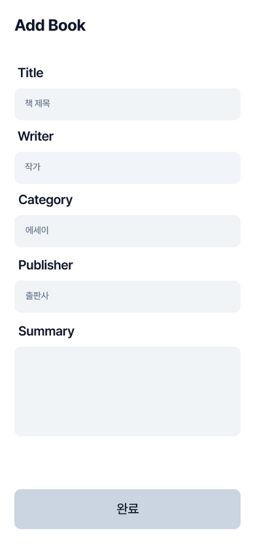
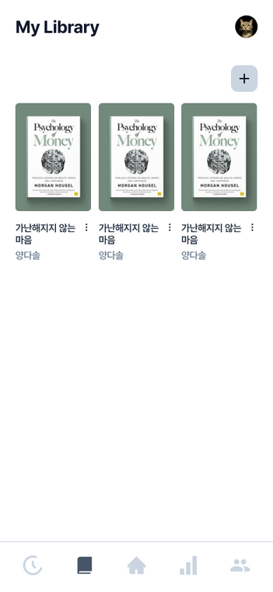
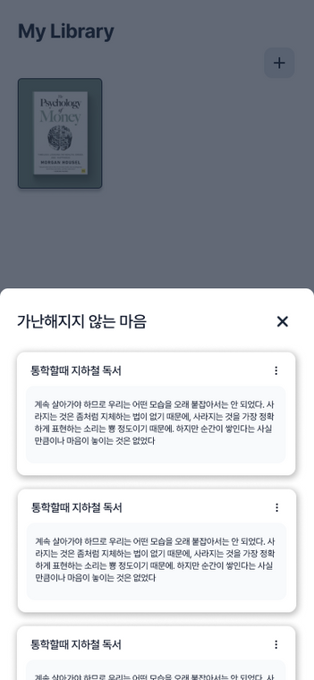
목표 및 내용
개발 내용
13 / 25
UI/UX 설계_내 서재
읽을 책
등록
책을 클릭하고
해당 책을 읽고 기록한 메모 확인
책 등록
내 서재
책 메모

Slide 14
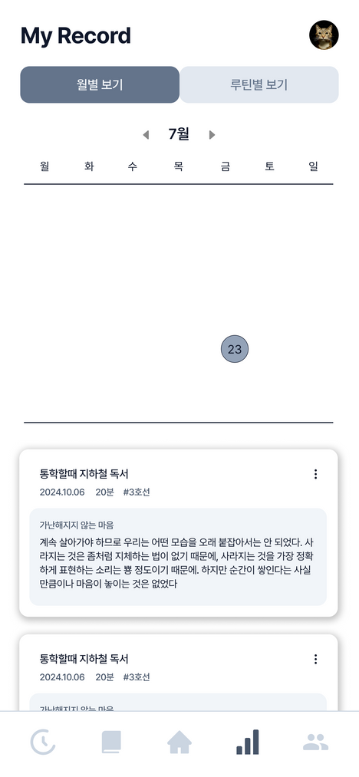
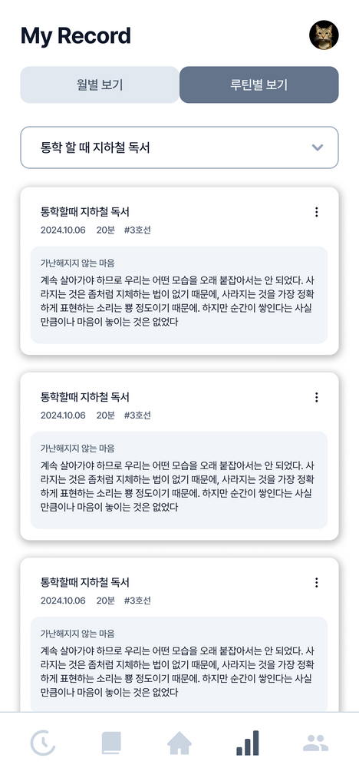
목표 및 내용
개발 내용
14 / 25
UI/UX 설계_내 통계
루틴 선택시
해당 루틴 완료 훅 작성한 기록 확인
달력에서 날짜 클릭시
해당 날짜에 작성한 기록 확인
월별 보기
루틴별 보기

Slide 15
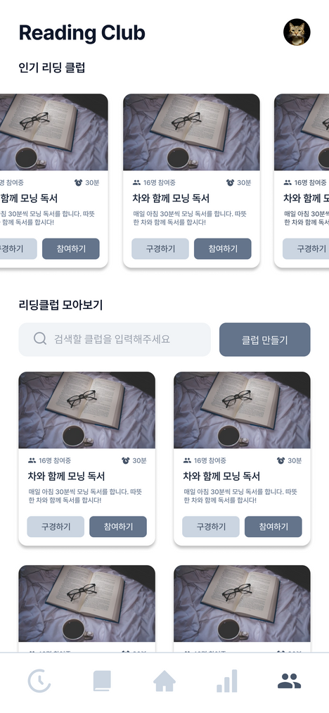
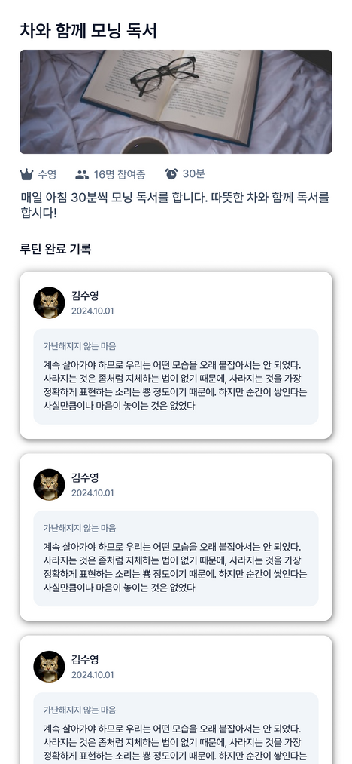
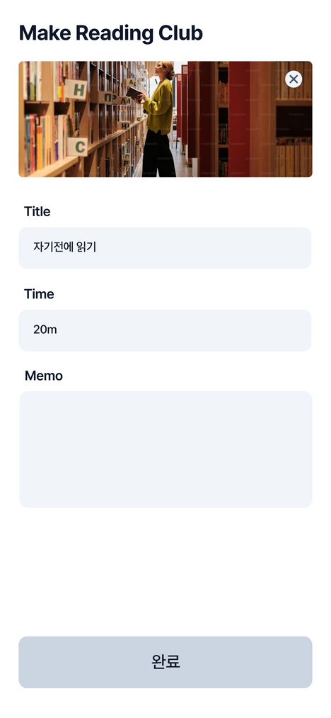
목표 및 내용
개발 내용
15 / 25
UI/UX 설계_리딩클럽
인기 리딩 클럽
구경하기
해당 클럽의 정보와 기록들 확인
참여하기
해당 리딩클럽 참여
리딩 클럽
리딩 클럽 등록

Slide 16


목표 및 내용
개발 내용
16 / 25
서버 개발
django 프로젝트/앱 설정
React와의 통신을 위한 REST API 구현 고려
django authentication system을 활용하여
사용자 로그인/회원가입 기능 구현
루틴 API
기록 API
리딩클럽 API
내 서재 API

Slide 17
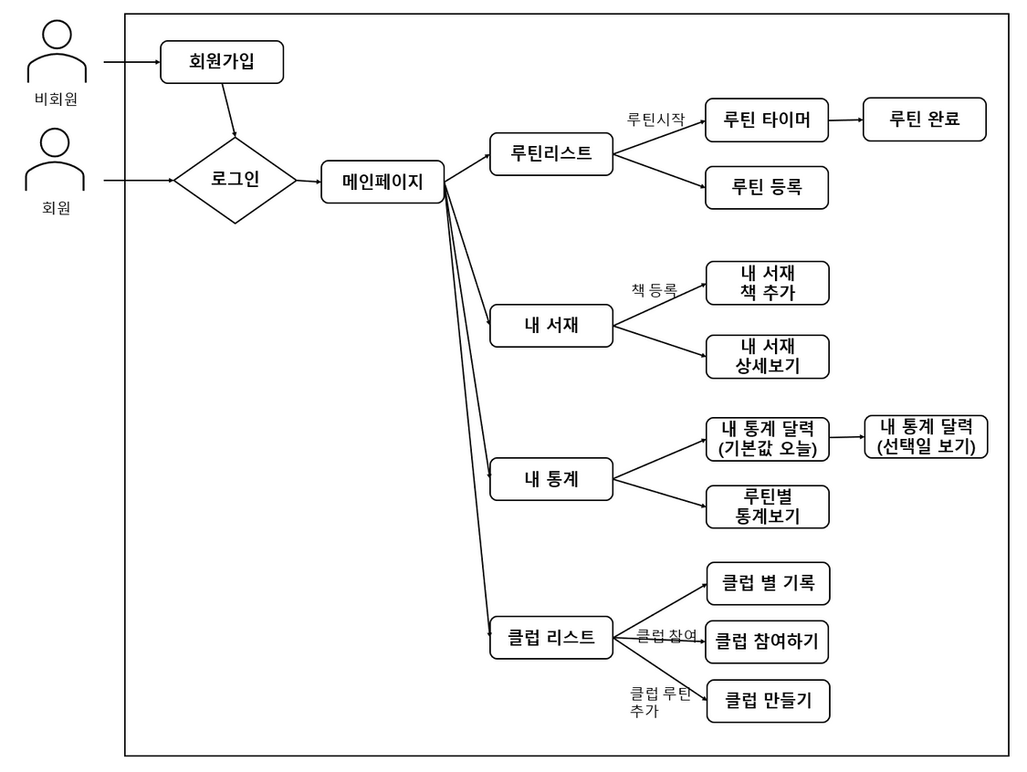
목표 및 내용
개발 내용
17 / 25
유저 플로우

Slide 18
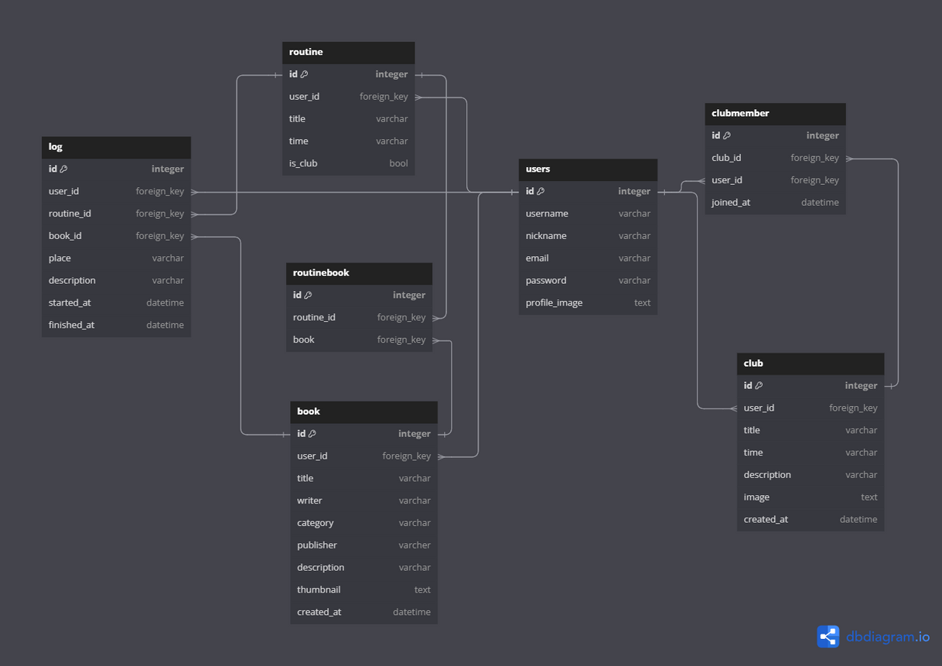
목표 및 내용
개발 내용
18 / 25
ERD 설계
루틴 생성
클럽과 사용자 간의 관계
루틴 완료 기록
사용자
루틴 생성 시 책 등록
리딩 클럽 생성
내 서재에 책 등록

Slide 19
목표 및 내용
대안 도출 및 구현 계획
19 / 25
웹/앱 비교
 | 웹 | 앱
접근성 | 모든 기기에서 URL 공유로 쉽게 접속 | 스마트폰 기기의 스토어를 통해 설치해야하며, 운영체제별 다른 버전 필요
사용자 경험 | 반응형 디자인을 통해 다양한 화면 크기에 맞게 사용 | 기기의 알림 기능 등을 활용
배포 및 업데이트 | 서버에서 바로 업데이트 반영 | 스토어를 통해 배포하며, 플랫폼의 승인 절차 필요
접근성과 배포 용이성을 우선 고려하여 React 기반의 웹 페이지 제작 결정

Slide 20



목표 및 내용
대안 도출 및 구현 계획
20 / 25
책 정보 API 비교
사용자의 니즈 및 개발 과정에서
도서 카테고리 정보가
필요할 것이라 판단
네이버
카카오
알라딘
접근성 쉬움
책 제목, 저자, 출판사 등의 정보 제공
카테고리 정보 제공 X
접근성 쉬움
네이버와 유사한 정보 제공
카테고리 정보 제공 X
접근성 까다로움
네이버/카카오와 유사한 정보 제공
카테고리 정보 제공 O
알라딘 API로 결정

Slide 21
목표 및 내용
설계의 현실적 제한요소
21 / 25
📍
📚
위치 API 적용 문제
도서 API 제공 문제
위치 API 사용시 정확하지 않은 장소가 불러와지는 문제를 방지하기 위해 주어진 카테고리 중 선택으로 대체
도서 정보를 불러올 수 있는
API별로 제공되는 정보가
다르기 때문에 하나의 API만
선정하여 다룸

Slide 22
목표 및 내용
개발 환경 및 역할
22 / 25
개발 환경
개발 역할
운영체제 | Window, MacOS
IDE | Visual Studio Code
프레임워크 | Django, React(Next)
데이터베이스 | SQLite
협업 도구 | Git/Github, Notion, Slack, Figma
김수영 | UI/UX, 프론트엔드 개발
류슬기 | 프론트엔드 개발
박서현 | 백엔드 개발
서가은 | 백엔드 개발

Slide 23
기대효과
23 / 25
🎯
💬
👍🏻
독서 목표와 루틴을
설정하고 수행하며
꾸준한 독서 습관 형성
다른 사용자들과 루틴 및 기록을 공유하며
상호 동기부여 제공
인기 루틴 달성을 위해 적극적인 독서 참여
20대의 꾸준한 독서 습관 형성 및 독서 동기 부여

Slide 24
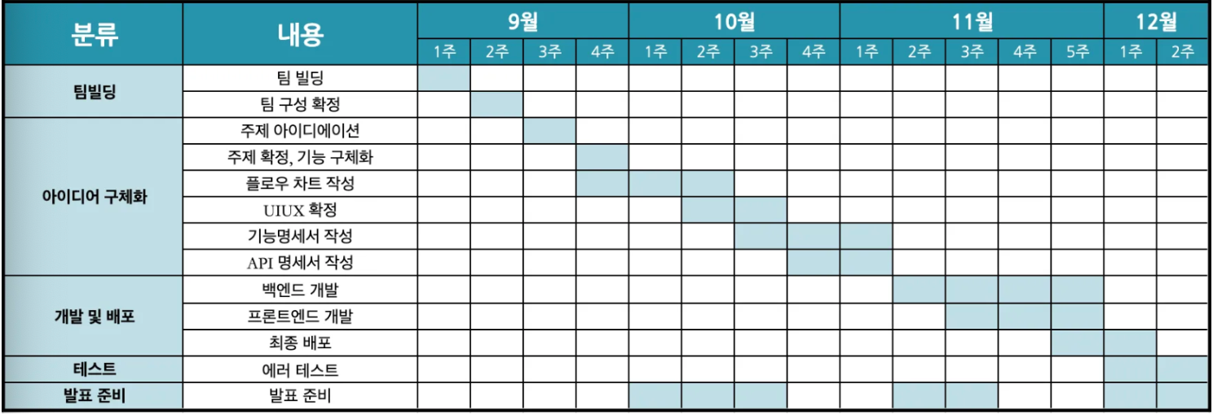
추진일정
24 / 25

Slide 25
SCS4045-01
오픈소스소프트웨어프로젝트 _01
감사합니다
PAGE6
김수영, 류슬기, 박서현, 서가은

